Slide 1
Οι πόλεμοι της ανεξαρτησίας και η μετά-αποικιοκρατία
Πολιτική γεωγραφία
Χαροκόπειο Πανεπιστήμιο

Slide 2
Εισαγωγή: Αποικιοκρατία και διαφορά
Μ. Foucault: γνώση, ισχύς, δύναμη. Η ιστορία των συστημάτων σκέψης και ο κόσμος ως αποτέλεσμα διαδικασιών ιστορικό-κοινωνικής κατασκευής και όχι τυχαίων γεγονότων.
Λόγος (discourse)-Michel Foucault: δημιουργεί το αντικείμενο περιγράφοντας το. Ο Λόγος είναι μια αφήγηση, μια κατασκευή. Ο Λόγος εστιάζει και προβάλλει συγκεκριμένα επιχειρήματα/ στάσεις/ απόψεις ενώ αποκρύπτει και αποσιώπα άλλα. Ο Λόγος παράγει γνώση και η γνώση εξουσία/ δύναμη (discourse/ power/ knowledge).
Ο Λόγος της αποικιοκρατίας σε σχέση με τη φυλή/ράτσα. Η αποικιοκράτες είναι σίγουροι για την «ανωτερότητα» τους. Η επιστήμη του βιολογικού ρατσισμού παράγει γνώση ή οποία παράγει δύναμη.
Η κατασκευή του ‘αλλού’ (μη ευρωπαίου)
Ετεροπροσδιορισμός: Hegel, η διαλεκτική του Κυρίου και του Δούλου, η οποία επηρέασε τον Μαρξ και την ιδέα του περί ταξικού αγώνα. Η φαινομενολογία του πνεύματος, η ιστορία του «Κυρίου» και του «Δούλου» και η έννοια της φαινομενολογίας ή υπαρξιακής εξάρτησης του ενός με τον άλλον. Η ύπαρξη του ενός καθορίζεται από τον άλλον. Η έννοια της αναγνώρισης. Ο Δούλος αναγνωρίζει τον Κύριο και δέχεται την δουλικότητα ενώ ο Κύριος δεν αναγνωρίζει τον Δούλο, αλλά ετεροπροσδιορίζεται ως μη δούλος. Αυτό θα το δούμε και στη συνέχεια (Fannon, Mbembe).
Η δυική κατασκευή του ‘άλλου’: στοιχεία κατωτερότητας αλλά και φαντασιώσεις (εξωτισμός).

Slide 3
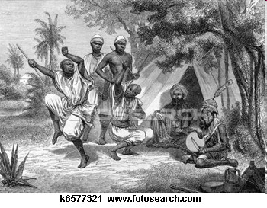

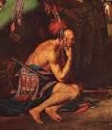
Εξωτισμός και αποικιοκρατία: η μυθολογία του «ευγενή άγριου»

Slide 4
Αποικιοκρατία και η γέννηση της γεωγραφίας ως επιστήμης-πειθαρχίας
Η γέννηση της επιστήμης της γεωγραφίας είναι συνυφασμένη (όπως και της ανθρωπολογίας) με την αποικιοκρατία
Η χαρτογράφηση των αποικιών και η ονομασία τους ως μέσω ελέγχου ως παραγωγή γνώσης άρα και δύναμης (η Βομβάη μετονομάζεται σε Μουμπάι προκειμένου να απολεσθεί η αποικιοκρατική της ιστορία)
Η γεωγραφία και ο περιβαλλοντολογικός ντετερμινισμός. Στο πλαίσιο αυτό, το κλίμα παρουσιάζεται ως υπεύθυνο για τα χαρακτηριστικά των λαών. Το κλίμα σημαντικό για τη βιολογία των λαών. Είτε οι φυλές είναι αποτέλεσμα του κλίματος είτε ο Θεός τοποθέτησε τις φυλές σε διαφορετικά κλίματα κατά βούληση.
Η επιστήμη της γεωγραφίας ως τρόπος ελέγχου και νοηματοδότησης των περιοχών του κόσμου

Slide 5

Από την αποικιοκρατία στην ανεξαρτησία

Slide 6
Η διαδικασία της ανεξαρτητοποίησης μετά το τέλος του Β’ παγκοσμίου πολέμου
Παραδείγματα στη γειτονιά μας: ανεξαρτησία από την οθωμανική αυτοκρατορία (Ελλάδα, Βουλγαρία, Σερβία κτλ.)
Τέλος της αποικιοκρατίας, Λόγοι: η αποδυνάμωση των ευρωπαϊκών δυνάμεων εξαιτίας του πολέμου, αποικίες χάθηκαν και δεν ξανακερδήθηκαν, η ανάπτυξη εθνικιστικών κινημάτων στις αποικίες και εθνικού φρονήματος, η νοητική αλλαγή μετά τον πόλεμο και η φιλελευθεροποίηση της Ευρώπης εξαιτίας της Ναζισμού, οριστική εγκατάλειψη φυλετικών θεωριών.
Η Βρετανία ανακοίνωσε την ανεξαρτησία της Ινδίας το 1947, στην Αφρική η Γκάνα ήταν η πρώτη χώρα που ανεξαρτητοποιήθηκε 1957
1960 Macmillan λόγος για τον «άνεμο της αλλαγής», «είτε μας αρέσει είτε όχι είναι πολιτικό γεγονός ότι ένας άνεμος αλλαγής και εθνικού φρονήματος διακατέχει την Ήπειρο της Αφρικής»
Γαλλική αυτοκρατορία: ανεξαρτητοποίηση Μαρόκο, Τυνησία 1956, οι σφοδροί πόλεμοι της Αλγερίας 1954-1962.

Slide 7
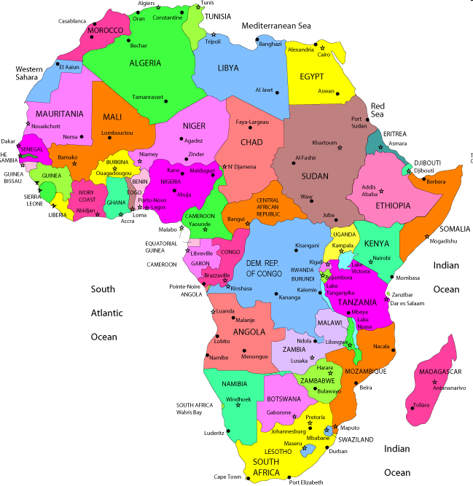
Η φύση των συνόρων

Slide 8
Από την ανεξαρτησία των εδαφών στην ανεξαρτητοποίηση των μυαλών
Η αποικιοκρατία των μυαλών, η πολιτισμική καθυπόταξη των γηγενών
Το μεταποικιοκρατικό έργο
Franz Fanon, ένας ψυχίατρος από τη Μαρτινίκα, δούλεψε σε ψυχιατρική κλινική στην Αλγερία και έγινε ενεργός μέλος στον αγώνα της ανεξαρτητοποίησης
Black Skin, White Masks (1952) η φαινομενολογία του Hegel στο επίπεδο της φυλετικής διαφοράς, η ψυχολογική καθυπόταξη των μαύρων γηγενών πληθυσμών στο πλαίσιο της αποικιοκρατίας
Franz Fannon, Τhe wretched of the earth, οι γηγενείς έχουν δικαίωμα στην ένοπλη βία κατά των αποικιοκρατών καθώς αντιμετωπίζονται με απάνθρωπο τρόπο, έχουν δικαίωμα στη χρήση της τρομοκρατίας καθώς η βία είναι η γλώσσα του αποικιοκράτη. Το παράδοξο του ευρωπαϊκού φιλελευθερισμού βρίσκει την απάντηση του.

Slide 9
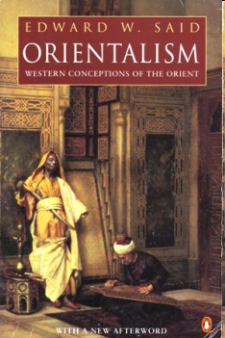


Σημαντικά μεταποικιοκρατικά έργα

Slide 10
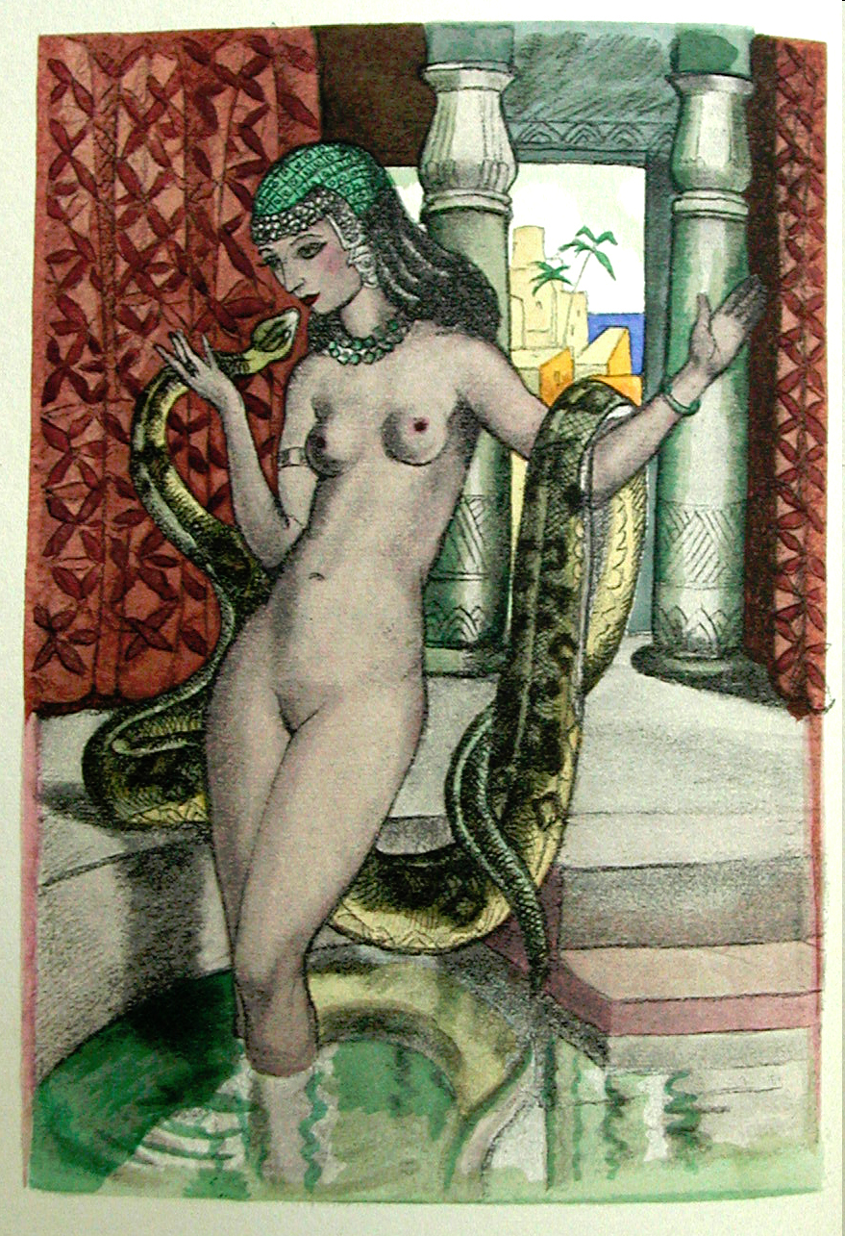
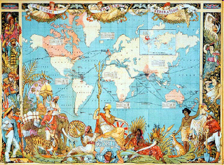
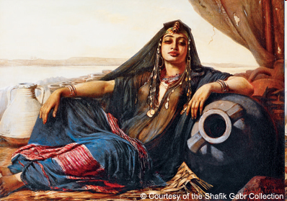
Εξωτισμός και αποικιοκρατία: Μέση Ανατολή

Slide 11
Edward Said (1978) Orientalism
Το βιβλίο που συνάδει με τη δημιουργία της μεταποικιοκρατίας ως ακαδημαϊκής ενασχόλησης
Η σχέση της γνώσης/ δύναμης και η δημιουργία/ κατασκευή της Μέσης Ανατολής
Ένα σύνολο λόγων παράγουν το αντικείμενο Μέση Ανατολή μέσα από βιβλία, δηλώσεις, εικόνες κτλ.
Το να γνωρίζεις τη Μέση Ανατολή ήταν τρόπος ελέγχου της
Η Ανατολή ως ευρωπαϊκή κατασκευή που ξεκινάει από τις μέρες του Αισχύλου (Πέρσες), η Ανατολή έχει βοηθήσει στην κατασκευή της Δύσης
Οι Ανατολικές Σπουδές ως «Ανατολισμός» στην ακαδημία
Ο Ανατολισμός ως σύστημα σκέψης βασισμένο στη διαφορά μεταξύ ανατολής-δύσης που αναπτύχθηκε από ποιητές, λογοτέχνες, πολιτικούς, φιλόσοφους, αποικιοκρατικούς διαχειριστές κτλ.
Ο ανατολισμός βάζει το δυτικό υποκείμενο σε μια ευέλικτη θέση ανωτερότητας σε σχέση με την ανατολή, χωρίς αυτό να χάνει ποτέ το «πάνω χέρι»

Slide 12
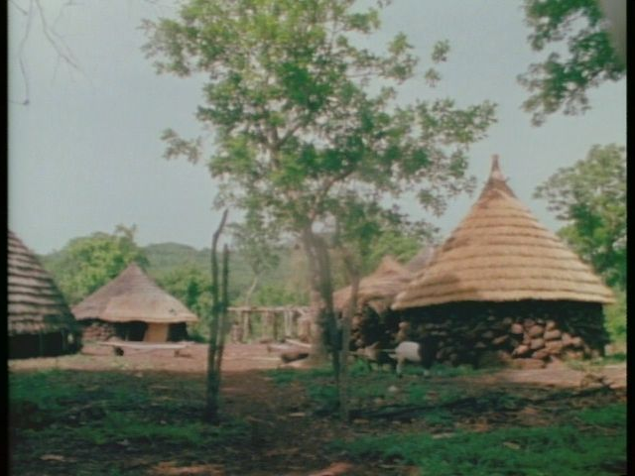

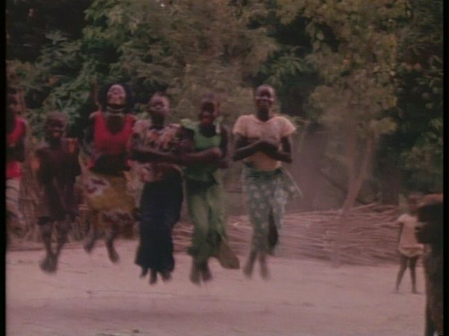
Μια ματιά πάνω στην εθνογραφική κινηματογραφία: Trinh T. Minh Ha Reseamblage 1982 (μια ιστορία για τη Σενεγάλη η οποία δεν έχει συνεκτική αφήγηση, δεν αποτελεί αφήγηση όπως οι εθνογραφικές ταινίες, δεν προσφέρει εξηγήσεις, δεν προσφέρει οπτική γωνία, ήχος και εικόνα δεν συνάδουν σε ορισμένες στιγμές)

Slide 13
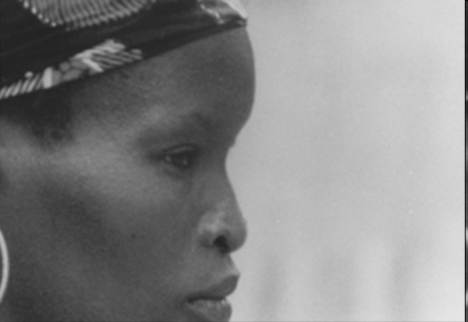
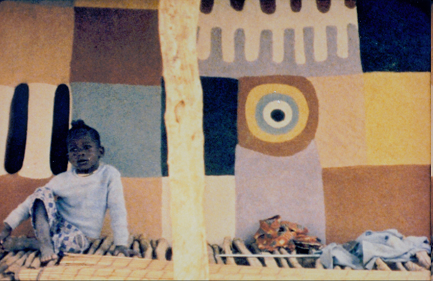
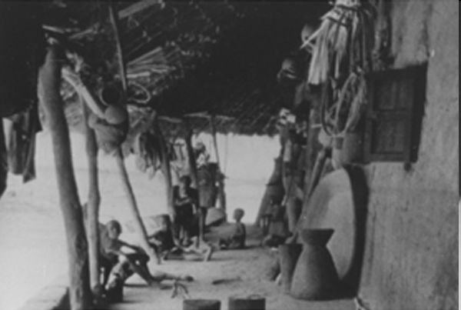
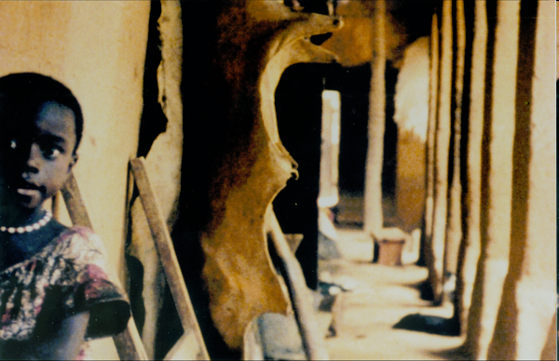
Μια ματιά πάνω στην εθνογραφική κινηματογραφία: Trinh T. Minh Ha Living is Round 1985 ()

Slide 14

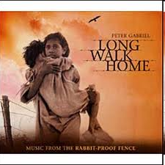
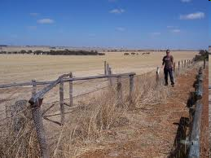

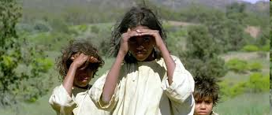
Μετά-αποικιοκρατία και κινηματογράφος

Slide 15

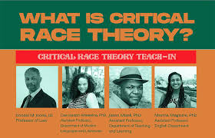

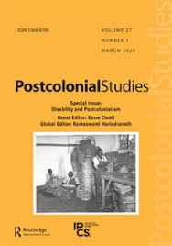


Αμερικάνικα Πανεπιστήμια

Slide 16
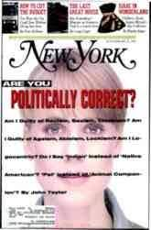
1990s ‘Πολιτική ορθότητα’

Slide 17



Slide 18

Από τα πανεπιστήμια στα μέσα κοινωνικής δικτύωση;

Slide 19
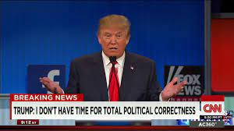


Slide 20
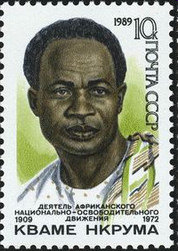
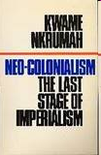
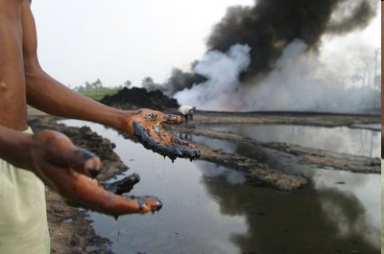
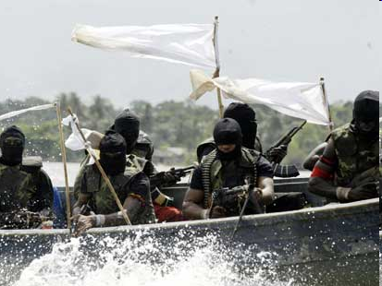
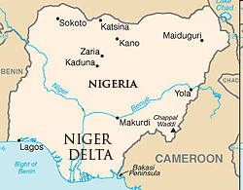
Νέο-αποικιοκρατία

Slide 21
Η έννοια της νέο-αποικιοκρατίας
Η πρακτική χρησιμοποίηση της οικονομικής και πολιτιστικής δύναμης/ ισχύος για τον έλεγχο άλλων κρατών ή καλύτερα μετά-αποικιακών κρατών.
Ο όρος χρησιμοποιήθηκε πρώτη φορά από τον Kwane Nkrumah τον πρώτο πρόεδρο της «ανεξαρτητοποιημένης» Γκάνας.
Στο πλαίσιο του νέο-αποικιοκρατισμού υποστηρίζεται ότι οι δυτικές πολυεθνικές εταιρίες εκμεταλλεύονται οικονομικά τους φυσικούς πόρους των τέως αποικιών.
Μια μορφή μετάβασης από την πολιτική σε οικονομική αποικιοκρατία.
Το κεφάλαιο χρησιμοποιείται για την εκμετάλλευση και όχι την ανάπτυξη των λιγότερο αναπτυγμένων χωρών.
Νιγηρία, το Δέλτα του Νίγηρα. Το 1950 η Shell, Βρετανική-Ολλανδική εταιρεία, ανακαλύπτει πετρέλαιο. Ο ρόλος του Νιγηριανού κράτους και ο ένοπλος αγώνας των ντόπιων για ένα μερίδιο στα κέρδη. Η περιβαλλοντολογική καταστροφή της περιοχής.

Slide 22
Μια οπτική γωνία πάνω στην αφρικανική μετά-αποικία
Achille Mbembe: On the postcolony
Μεταποικία, η πολιτική κατασκευή μετά την αποικία
Η επιστημολογία της αποικιοκρατίας, ο γηγενής ως μη άνθρωπος/ ζώο και η εξημέρωση του
Ξανά η φαινομενολογία του Hegel, και η διαλεκτική ανθρώπου και ζώου, καθυπόταξης και εξημέρωσης
Διερωτάται: Μπορούμε πραγματικά να ισχυριστούμε ότι έχουμε αφήσει πίσω μας την αποικιοκρατία και να αναφερθούμε στην ύπαρξη ενός αυτό-προσδιορισμένου και αυτό-διευθετούμενο Αφρικανικού υποκειμένου;
Η Αφρική έχει λειτουργήσει ιστορικά για την Ευρώπη ως ο απόλυτος άλλος, η «μαύρη» ήπειρος
Η αποικιοκρατία ως συνεχόμενη βία, αποκτήνωση
Οι μετά-αποικίες στηρίχθηκαν στη λογική των αποικιών, δεν ενδιαφέρονται για τα δικαιώματα των πολιτών τους, δεν είναι εκεί για να τους προστατεύουνε
Η αποικιοκρατική αποκτηνωτική φιλοσοφία υιοθετήθηκε από τις μετά-αποικιοκρατικές ελίτ
Κατά την αποικιοκρατία δημιουργήθηκε μια κοινότητα γηγενών επιχειρηματιών που λειτουργούσαν στο οικονομικό πλαίσιο της εποχής

Slide 23
Μια οπτική γωνία πάνω στην αφρικανική μετά-αποικία
Οι αποικίες ως μετά-αποικίες ήταν μέρος ενός παγκόσμιου οικονομικού συστήματος και ενός διαχωρισμού της εργασίας τον οποίο και συνέχισαν οι νέες/ παλαιές ελίτ.
Δεν ισχύει φυσικά για όλες τις χώρες το ίδιο, υπάρχουν όμως κοινά χαρακτηριστικά. Σημαντική η ύπαρξη φυσικού πλούτου
Μέσα από τις αποικιοκρατικές οικονομικές σχέσεις δημιουργήθηκαν μετά-αποικιακά πολιτικά κατασκευάσματα τα οποία δημιούργησαν καινούριες ανισότητες και καθεστώτα κυριαρχίας
Η ιθαγενοποίηση του αποικιοκρατικού μηχανισμού
Το κράτος δεν στηρίχθηκε σε μια μορφή κοινωνικού συμβολαίου, μη ύπαρξη πραγματικών δικαιωμάτων, βία και εξαναγκασμός.
Το κράτος μπόρεσε να διαχειριστεί φυλετικές και εθνικές τριβές, η δημιουργία του μύθου του «Μεγάλου Άντρα»
Η δημιουργία και η εκχώρηση προνομιών ως τρόπος ελέγχου πέραν της βίας, η μεταφορά χρημάτων σε ομάδες πληθυσμού ως τρόπου απόκτησης πολιτικού κεφαλαίου
Η τριάδα της βίας, εκχώρησης προνομίων και οικονομικών ανταλλαγμάτων έχει πάρει διαφορετικές μορφές σε διαφορετικές χώρες
Το κράτος ως μια μηχανή δημιουργίας και διατήρησης ανισοτήτων

Slide 24
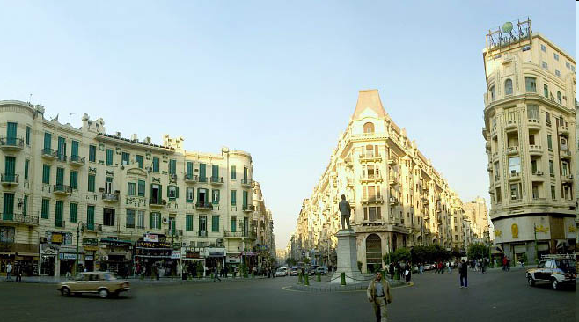
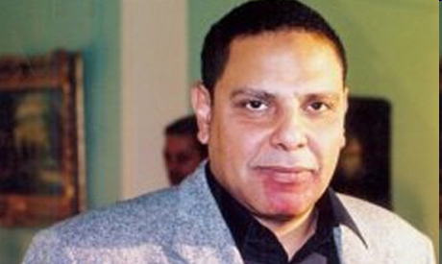



The Yakoubian building (2002), η άνιση αιγυπτιακή κοινωνία και ένα κράτος που πρόδωσε τους πολίτες του και όχι μόνο (κεντρικό Κάιρο δεκαετία 1990)

Slide 25

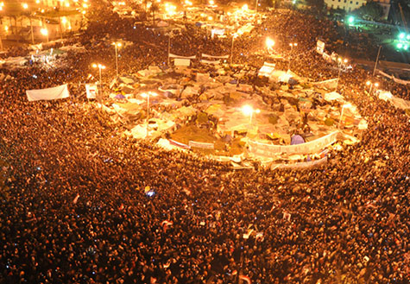
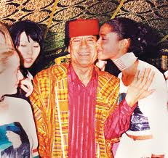
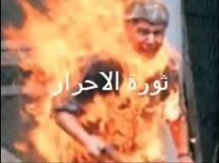
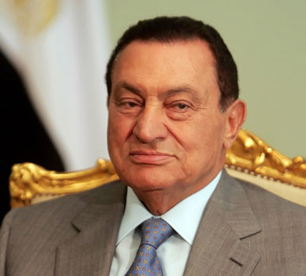
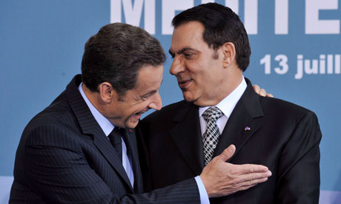
Η Αραβική άνοιξη ως το τέλος του κρατικού μετααποικιακού κατασκευάσματος;

